Slide 1
SỞ GIÁO DỤC VÀ ĐÀO TẠO HÀ NỘI
TRƯỜNG THPT CHÚC ĐỘNG
BÁO CÁO CHUYÊN ĐỀ
MỘT SỐ BIỆN PHÁP DẠY HỌC
PHÁT HUY TÍNH TÍCH CỰC CỦA HỌC SINH
TRONG DẠY HỌC MÔN HÓA HỌC

Slide 2


LÝ DO CHỌN CHUYÊN ĐỀ
LỚP HỌC TRUYỀN THỐNG
THẦY LÀ TRUNG TÂM
LỚP HỌC HIỆN ĐẠI
TRÒ LÀ TRUNG TÂM

Slide 3
MỘT SỐ BIỆN PHÁP
1. TĂNG CƯỜNG LIÊN HỆ THỰC TIỄN
GV
đưa ra hiện tượng thực tế cho học sinh tìm hiểu và giải thích
HS
đưa ra hiện tượng thực tế để cả lớp cùng trao đổi

Slide 4
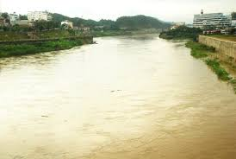

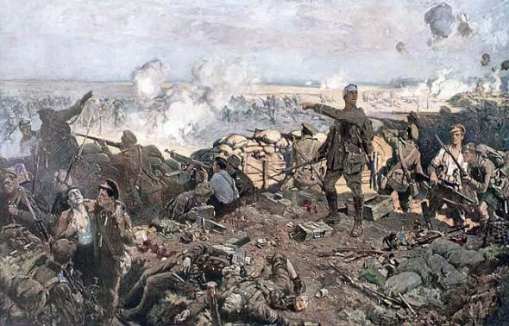
Ví dụ khi dạy bài Clo
Nước sạch
Vũ khí hóa học

Slide 5
MỘT SỐ BIỆN PHÁP
2. TĂNG CƯỜNG SỬ DỤNG THÍ NGHIỆM
Thí nghiệm trong giờ thực hành
Thí nghiệm khi dạy bài mới
Thí nghiệm học sinh tự làm
Video thí nghiệm trên mạng

Slide 6
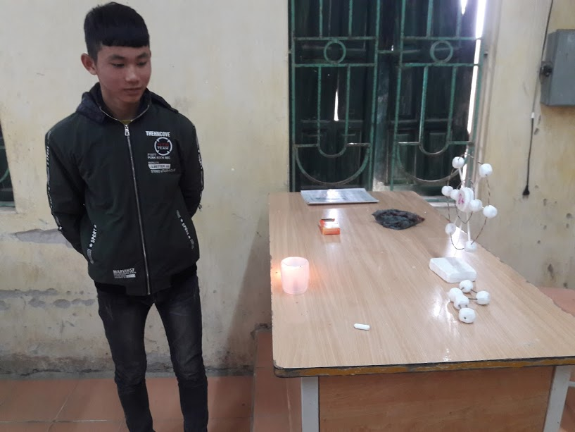
HỌC SINH LÀM THÍ NGHIỆM
CHỨNG MINH OXI DUY TRÌ SỰ CHÁY

Slide 7
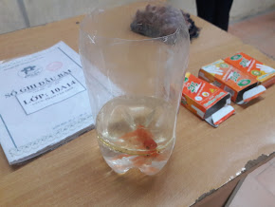
HỌC SINH LÀM THÍ NGHIỆM
CHỨNG MINH OXI DUY TRÌ SỰ SỐNG

Slide 8
MỘT SỐ BIỆN PHÁP
3. TĂNG CƯỜNG SỬ DỤNG MÔ HÌNH (ĐỒ DÙNG DẠY HỌC)
GV giới thiệu mô hình
HS làm mô hình

Slide 9
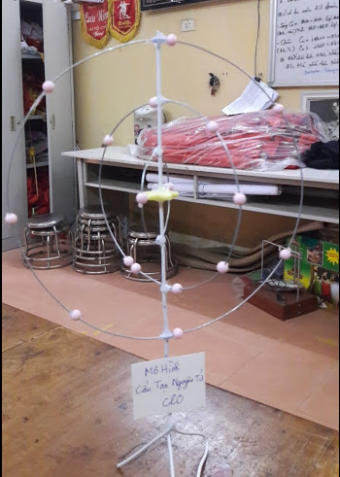
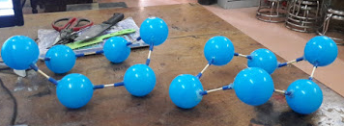
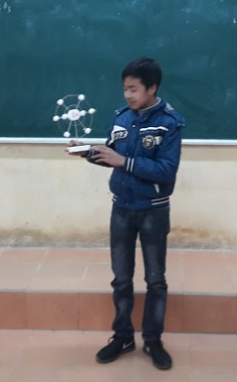
MỘT SỐ MÔ HÌNH CỦA GIÁO VIÊN

Slide 10
MỘT SỐ BIỆN PHÁP
4. CHIA BÀI HỌC THÀNH NHIỀU DỰ ÁN (CHUYÊN ĐỀ)

Slide 11
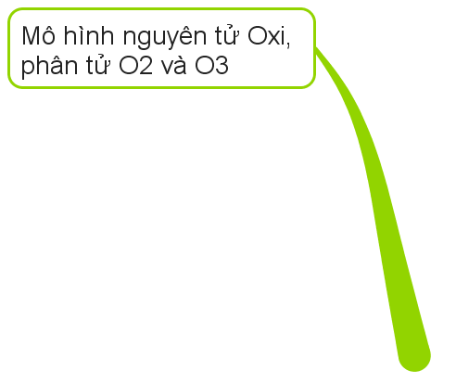
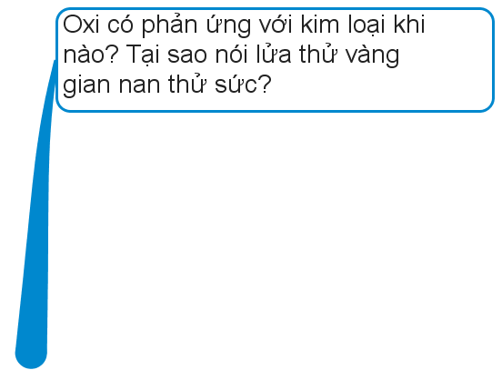
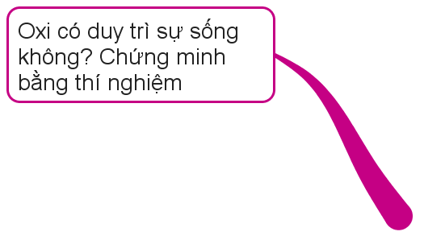
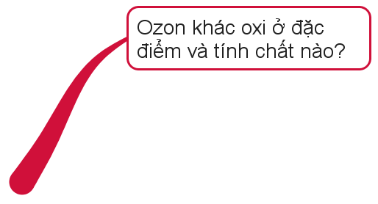





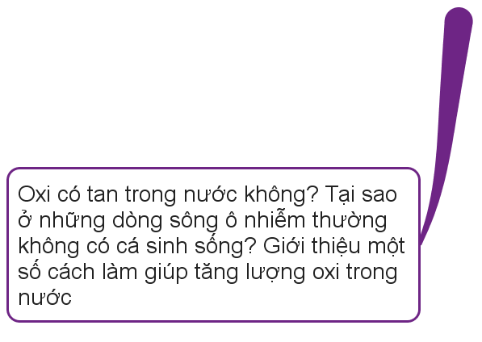
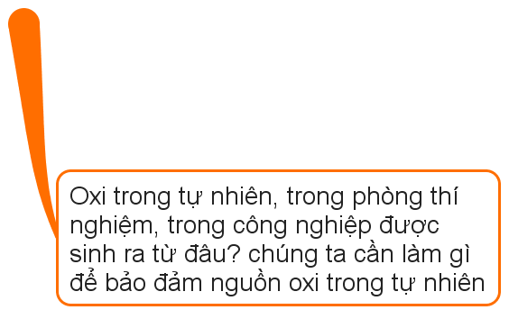

Slide 12
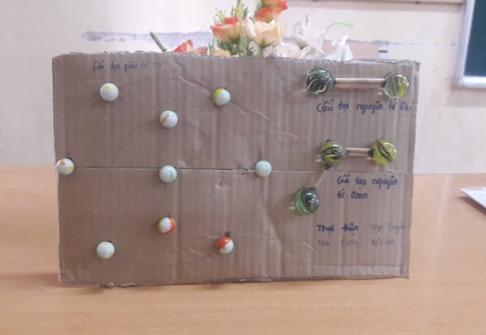
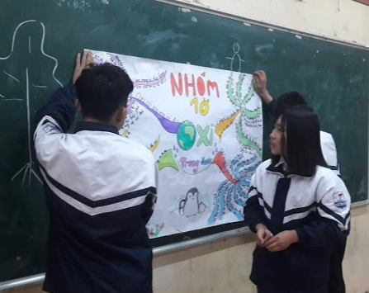
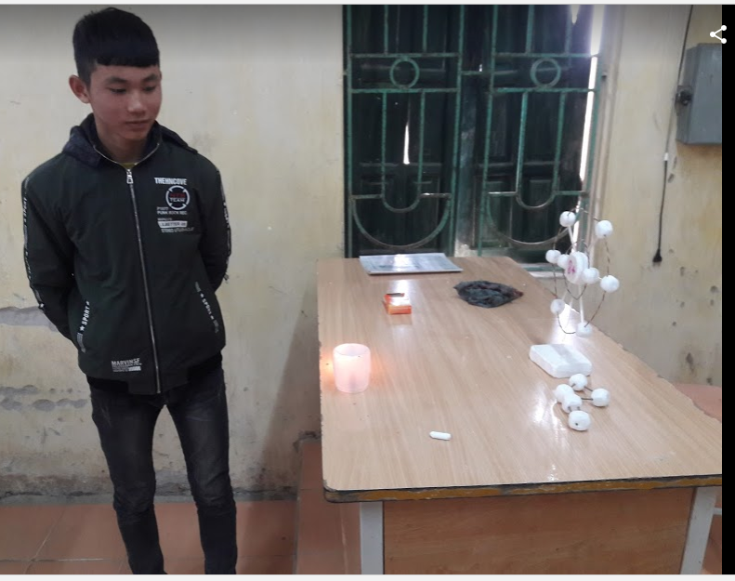
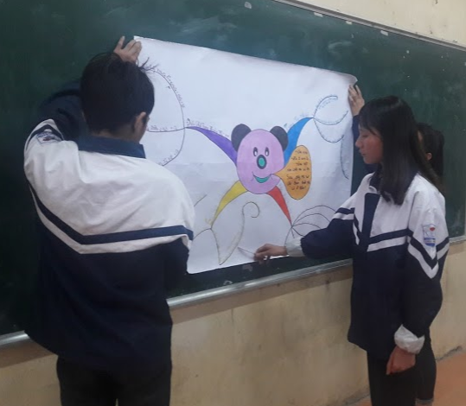
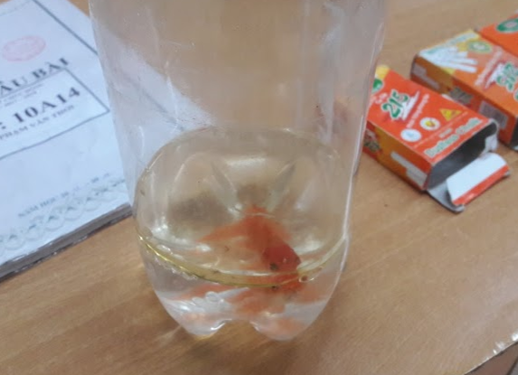

Slide 13
MỘT SỐ BIỆN PHÁP
5. THỰC HIỆN KIỂM TRA TRÊN MÁY TÍNH (ỨNG DỤNG CNTT TRONG KIỂM TRA, ĐÁNH GIÁ)

Slide 14

XIN CHÂN THÀNH CẢM ƠN!

